Slide 1
홈가드닝
관찰일기
이름
관찰기간

Slide 2
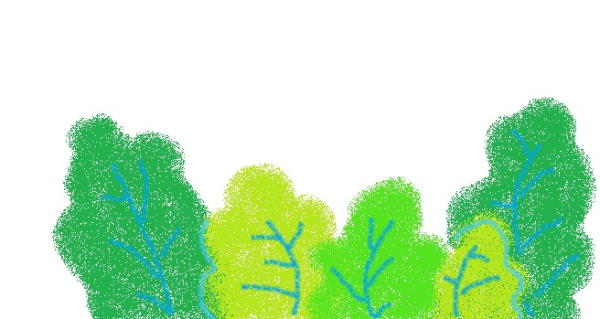
상 추
관찰일기
고기 친구 상추 키우기
시작해볼까요?

Slide 3

관찰
상추 키우기
상추 자라는 모습 변화 관찰(사진 또는 그림)
[상추 씨앗 그리기]
[상추 1일차 월 일]
[ 년 월 일 ]
[ 년 월 일 ]

Slide 4
기록
상추 키우기
상추 자라는 모습 변화 관찰(사진 또는 그림)
[ 년 월 일 ]
[ 년 월 일 ]
[ 년 월 일 ]
[ 년 월 일 ]

Slide 5
관찰기록
상추 키우기
상추가 모두 자란 모습(사진 또는 그림)
[ 년 월 일 ]
상추를 키우면서 느낀 점

Slide 6
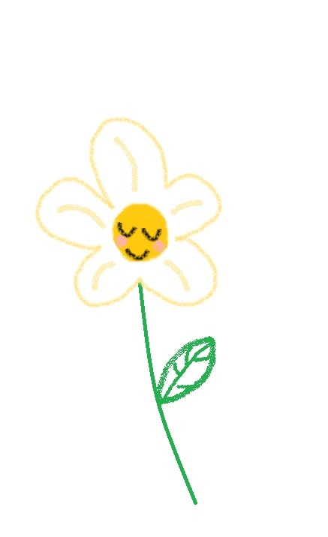
꽃
관찰일기
내가 키울 꽃은?
봉선화
해바라기

Slide 7
관찰
꽃 키우기
꽃이 자라는 모습 변화 관찰(사진 또는 그림)
[ 꽃 씨앗 그리기 ]
[꽃 1일차 월 일]
[ 년 월 일 ]
[ 년 월 일 ]

Slide 8
기록
꽃 키우기
꽃이 자라는 모습 변화 관찰(사진 또는 그림)
[ 년 월 일 ]
[ 년 월 일 ]
[ 년 월 일 ]
[ 년 월 일 ]

Slide 9
관찰기록
꽃 키우기
꽃이 모두 자란 모습(사진 또는 그림)
[ 년 월 일 ]
꽃을 키우면서 느낀 점

